Slide 1



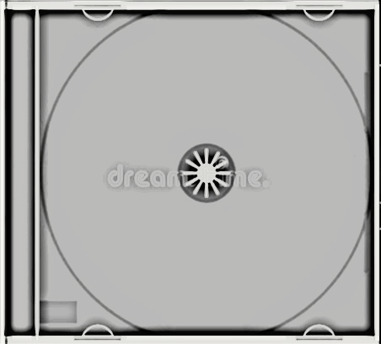
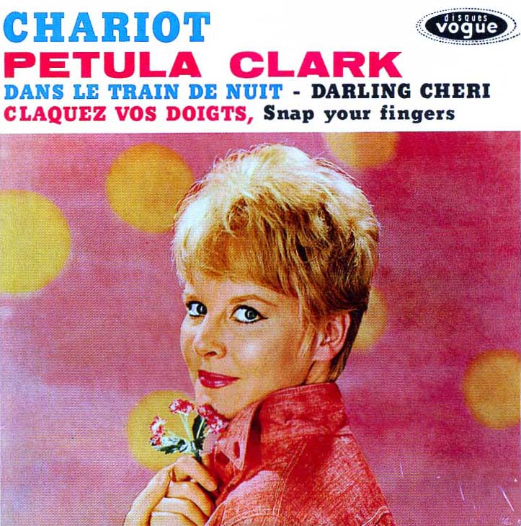

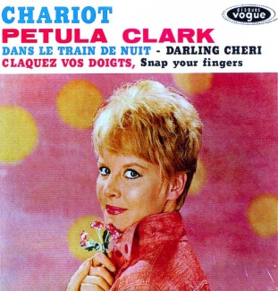


Slide 2


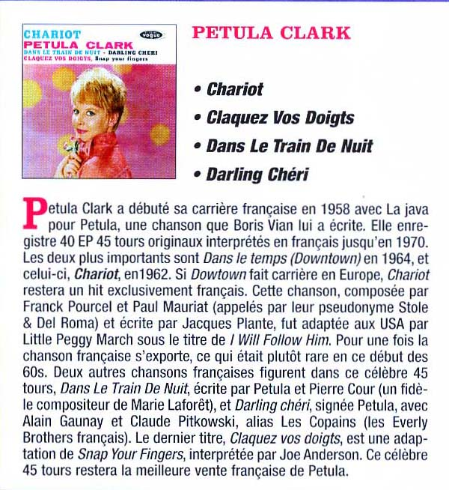

Slide 3
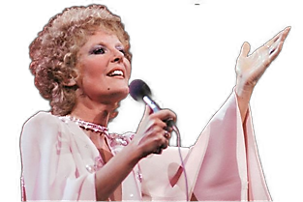
01 - chariot
02 - claquez vos doigts
03 - dans le train de nuit
04 - darling chéri

Slide 4







